Slide 1


YALOVA ÜNİVERSİTESİ
İŞLETME BÖLÜMÜ
UYGULAMALI EĞİTİM
ARALIK-2023

Slide 2
SUNUM PLANI
Uygulamalı Eğitim Dersi
  Tanımı
  Amacı
  Süresi ve Dönemi
  Alabilme Şartları
  Seçilebilecek Kurumlar
Uygulamalı Eğitim Süreci
Uygulamalı Eğitim ile İlgili Genel Hükümler
Öğrenci Görev ve Sorumlukları
Ölçme ve Değerlendirme

Slide 3
UYGULAMALI EĞİTİM DERSİ NEDİR?
Öğrencilerin öğrenim süresince aldıkları bilgi ve becerileri kullanarak öğrenim gördükleri alan ile ilgili kurumlardaki uygulama ve süreçler hakkında deneyim kazanması amacıyla organize edilen zorunlu veya seçmeli ders (Yalova Ünv. İİBF Uygulamalı Eğitim Dersi Yönergesi, Madde 4/b).

Slide 4
UYGULAMALI EĞİTİM DERSİNİN AMACI
MADDE 12- (1) Uygulamalı eğitim dersinin amacı; Yalova Üniversitesinin stratejik hedefleri doğrultusunda Yalova İktisadi ve İdari Bilimler Fakültesi öğrencilerinin;
a) Öğrenim süreleri içinde kazandıkları bilgi ve deneyimlerini pekiştirmek,
b) Kurumdaki organizasyon yapısını tanıtmak ve iş disiplini kazandırmak,
c) Almış oldukları teorik ve uygulamalı uzmanlık bilgilerini kullanabilme ve uygulamaya aktarma becerisini kazandırmak,
ç) Uygulamalı eğitim yaptıkları kurumlarda takım ruhu içerisinde hareket ederek birlikte iş yapabilme alışkanlığı kazandırmak,
d) Sektörde yaşanan teknolojik gelişmeleri takip edebilme imkânı sunmak,
e) Öğrencilerin istihdam edilebilirlik düzeyini artırmaktır.
(Yalova Ünv. İİBF Uygulamalı Eğitim Dersi Yönergesi)

Slide 5
UYGULAMALI EĞİTİM DERSİ SÜRESİ VE DÖNEMİ
MADDE 14- (1) Uygulamalı eğitim dersi, sekizinci yarıyılda akademik takvime uygun olarak yapılır.
(2) Bölümlerde uygulamalı eğitim dersi açılmadığı takdirde, en az 20 (yirmi) AKTS karşılığında teorik başka seçmeli dersler bölüm tarafından açılır.
(3) Uygulamalı eğitim dersi alan öğrenciler dönem sonunda hazırladığı çalışmayı rapor olarak sunar.
(4) Uygulamalı eğitim dersinin AKTS karşılığı en az 20 (yirmi), kredi karşılığı en az 10’dur.
(Yalova Ünv. İİBF Uygulamalı Eğitim Dersi Yönergesi)

Slide 6
UYGULAMALI EĞİTİM DERSİ ALABİLME ŞARTLARI
MADDE 15- (1) Öğrenciler Koordinasyon Kurulunun onayı ile belirlenen kurumlarda bu dersi alırlar. Bu dersi seçmeyen öğrenciler ilgili yarıyıldaki diğer seçmeli dersleri seçerler.
(2) Önceki yarıyıllardan alttan dersleri bulunan öğrenciler bu dersi seçemezler.
(3) Bölümler gerek gördükleri takdirde, uygulamalı eğitim dersini alabilecek öğrencileri belirleyebilmek amacıyla başka kıstaslar da belirleyebilirler.
(4) Öğrencilerin dördüncü sınıf öğrencisi olması ve uygulamaya katılmayı engelleyici bir durumunun bulunmaması gerekir (Yalova Ünv. İİBF Uygulamalı Eğitim Dersi Yönergesi).
Yalova Üniversitesi İİBF Uygulamalı Eğitim Dersi Yönergesinin 15. Madde 3. Fıkrasına dayanarak İşletme Bölümü öğrencileri için Uygulamalı Eğitim Dersi alabilmek için belirlenen ek kıstaslar aşağıdaki gibidir:
Uygulamalı Eğitim Dersini ağırlıklı not ortalaması 2.5’un altında olan öğrenciler seçemezler.

Slide 7
UYGULAMALI EĞİTİM DERSİ İÇİN SEÇİLEBİLECEK KURUMLAR
•Öğrenciler, Uygulamalı Eğitim Dersi kapsamında eğitim alacakları kurumları kendileri bulacaklardır.
•Öğrenciler, Uygulamalı Eğitim Dersi kapsamında eğitim alacak bir kurum bulamamaları halinde Bölüm Uygulamalı Eğitim Koordinatörlüğü’ne bildirimde bulunarak destek isteyebilirler.
•Öğrenciler, Bölüm Uygulamalı Eğitim Koordinatörlüğü tarafından uygun görülen kamu veya özel sektöre ait kurum ve/veya kuruluşlarda Uygulamalı Eğitim Dersi kapsamında eğitim alabilirler.

Slide 8
UYGULAMALI EĞİTİM DERSİ İÇİN SEÇİLEBİLECEK KURUMLAR
İşletme Bölümü öğrencilerinin Uygulama Dersi kapsamında eğitim alacakları kurum/kuruluşlarda aranacak özellikler aşağıdaki gibidir:
•Fonksiyonel yapılanmasını tamamlamış olan (temel işletme fonksiyonlarından Üretim, Pazarlama, Finans, Muhasebe, İnsan Kaynakları/Personel/İdari ve Mali İşler gibi fonksiyonel departmanlardan birkaçını oluşturmuş olan) her türlü üretim, ticaret ve hizmet işletmelerinin (seçilen departmanda uygulamalı eğitim yapacak öğrenciye katkıda bulunacak uzmanın olması gerekmektedir) Muhasebe, Finans, Üretim, İnsan Kaynakları, Pazarlama, ARGE, Yönetim Bilişim Sistemleri gibi departmanları;

Slide 9
UYGULAMALI EĞİTİM DERSİ İÇİN SEÇİLEBİLECEK KURUMLAR
•Banka ve Finansal Kurumlar,
•Sağlık İşletmeleri (Kurumsal Hastaneler),
•Lojistik Firmaları,
•Bilişim ve Telekomünikasyon Firmaları,
•E-Ticaret Firmaları,
•Barınma İşletmeleri (Her Türlü Kurumsal Otel, Motel, Tatil Köyü, Seyahat, Turizm Acenteleri),
•Yeminli Mali Müşavir Büroları, Serbest Muhasebeci Mali Müşavir Büroları,
Yukarıda listelenen işletmeler dışında Bölüm Uygulamalı Eğitim Koordinatörlüğü’nün uygun göreceği diğer kurumlarda da Uygulamalı Eğitim Dersi kapsamında eğitim alınabilir.

Slide 10
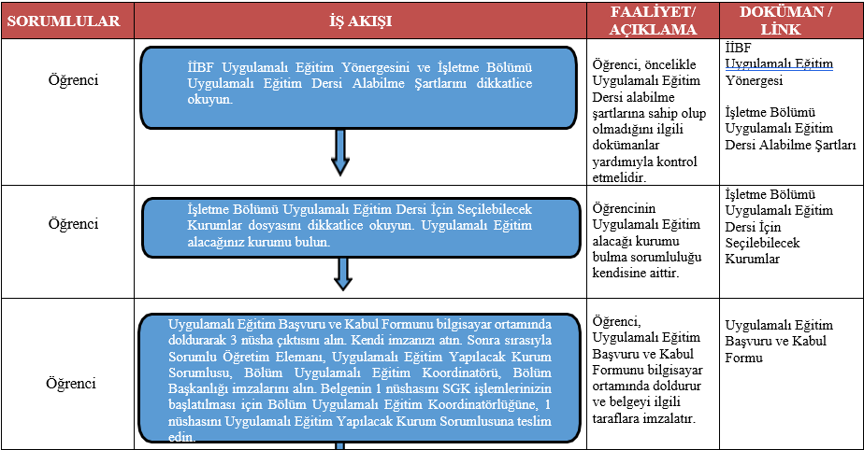
Uygulamalı Eğitim Süreci Akış Şeması

Slide 11
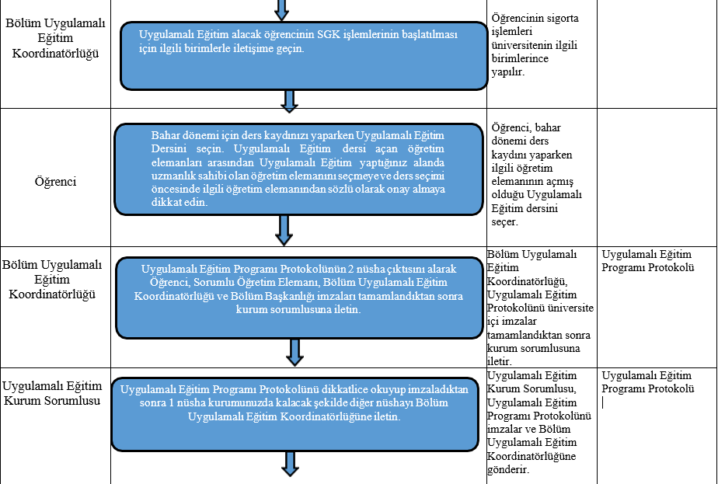
Uygulamalı Eğitim Süreci
Akış Şeması

Slide 12
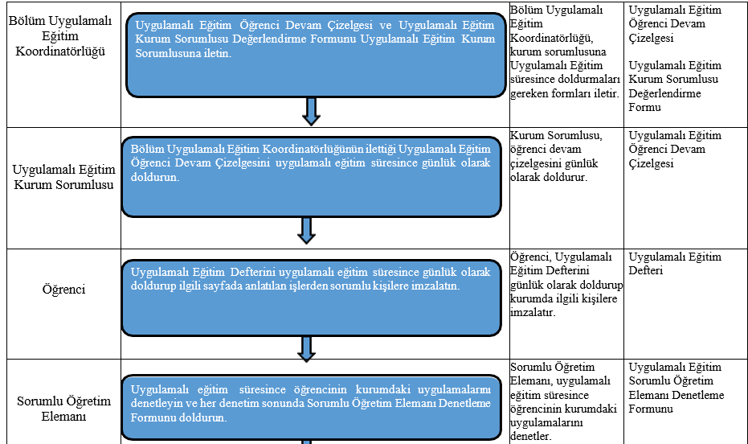
Uygulamalı Eğitim Süreci
Akış Şeması

Slide 13
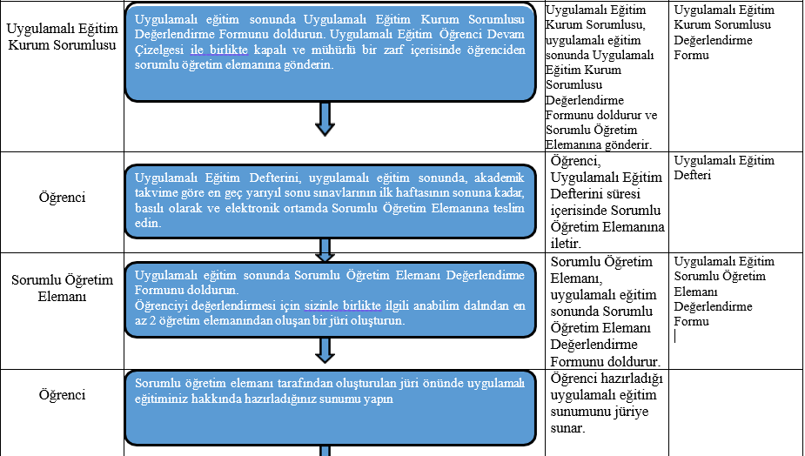
Uygulamalı Eğitim Süreci
Akış Şeması

Slide 14
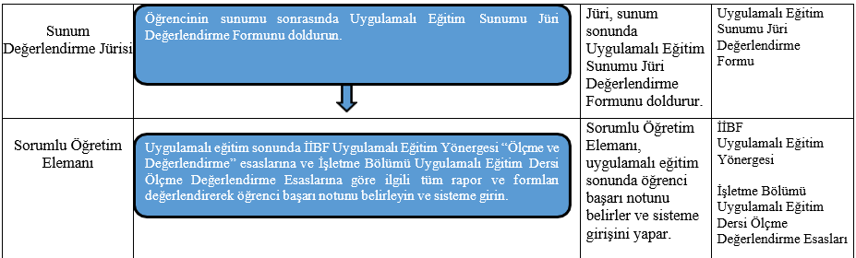
Uygulamalı Eğitim Süreci
Akış Şeması

Slide 15
Uygulamalı Eğitim-Genel Hükümler
Uygulamalı eğitim protokolünün akdedilmesi ile uygulamalı eğitim dersine kurumlarda devam eden öğrencilerin sağlık sigortaları SGK hükümlerine göre Yalova Üniversitesi tarafından yaptırılır.
Uygulamalı eğitimin süresi, Yalova Üniversitesi’nin akademik takvim aralığında belirlediği 14 haftadır.
Öğrencilerin, kurumlarda yapacakları uygulamalı eğitimlerinde, mazeretli ya da mazeretsiz devamsızlık süresi toplamı, uygulamalı eğitim süresinin %10’unu geçemez. Rapor dâhil toplam devamsızlık süreleri, işgünü süresinin %10`u aşan öğrenciler devamsızlıktan kalır.
Uygulamalı eğitim süresi boyunca, öğrencilerin izin hakkı bulunmamaktadır. Ancak, uygulamalı eğitim kurum sorumlusunun ve bölüm uygulamalı eğitim dersi koordinatörünün bilgisi dâhilinde gerekli görülen hallerde öğrenciye 7 (yedi) iş gününü geçmeyecek şekilde izin verilebilir.
İzinsiz veya mazeretsiz 3 (üç) günden fazla kuruma gitmeyen öğrencinin uygulamalı eğitimine son verilir. Durum kurum tarafından bir yazı ile bölüm uygulamalı eğitim dersi koordinatörüne bildirilir.

Slide 16
ÖĞRENCİ GÖREV VE SORUMLULUKLARI
1. Uygulamalı Eğitim Başvuru ve Kabul Formunu doldurup ilgili taraflara onaylatmak
2. "Yüksek Öğretim Kurumları Öğrenci Disiplin Yönetmeliği" hükümlerinin yanı sıra uygulamalı eğitimlerini sürdürdükleri kurumun çalışma, disiplin ve iş güvenliği ile ilgili kurallarına uymak
3. Kurum eğitim sorumlularınca kendilerine verilen görevleri yapmak
4. Kuruma ait özel bilgileri üçüncü şahıslara iletmemek
5. Kullandıkları her türlü kurum araç ve gerecini özenle kullanmak

Slide 17
ÖĞRENCİ GÖREV VE SORUMLULUKLARI
6. Sendikal etkinliklere katılmamak
7. Uygulamalı eğitime düzenli olarak devam etmek
8. Eğitimleriyle ilgili her türlü mazeret ve isteklerini Sorumlu Öğretim Elemanı ve Kurum Sorumlusuna bildirmek. Kurumdan ayrılmalarını gerektirecek zorunlu hallerde Kurum Sorumlusundan izin almak
9. Uygulamalı eğitim süresince günlük faaliyetlerini Uygulamalı Eğitim Defterine özetlemek, ilgili kişilere bu defteri onaylatmak ve Uygulamalı Eğitim Defterini, uygulamalı eğitim sonunda, akademik takvime göre en geç yarıyıl sonu sınavlarının ilk haftasının sonuna kadar, basılı olarak ve elektronik ortamda Sorumlu Öğretim Elemanına teslim etmek

Slide 18
ÖĞRENCİ GÖREV VE SORUMLULUKLARI
10. Sağlık raporu almaları durumunda Sorumlu Öğretim Elemanı ve Kurum Sorumlusuna aynı gün içerisinde bilgilendirmek ve raporun aslını en geç 3 gün içerisinde bağlı bulunduğu akademik birime ulaştırmak
11. Kurumda uygulamalı eğitim çalışma yerlerini Kurum Sorumlusunun bilgisi olmaksızın değiştirmemek, aksine hareket etmeleri halinde doğabilecek kaza ve zararlardan şahsen sorumlu tutulacaklarından dolayı kullandıkları her türlü araç ve gereci özenle kullanmak.
12. Uygulamalı eğitim yaptıkları kurumu Uygulamalı Eğitim Dersi Kurum Sorumlusunun ve Bölüm Uygulamalı Eğitim Dersi Koordinatörünün yazılı onayı olmaksızın değiştirmemek

Slide 19
Ölçme ve Değerlendirme
Yalova Üniversitesi İktisadi ve İdari Bilimler Fakültesi Uygulamalı Eğitim Dersi Yönergesinde, Ölçme ve Değerlendirme esasları aşağıdaki şekilde belirtilmiştir:
Ölçme ve değerlendirme
MADDE 17- (1) Dersin sorumlusu olan öğretim elemanı, öğrenciler tarafından sunulacak uygulama raporu ve uygulamalı eğitim dersi kurum yetkilisinin sunacağı raporu dikkate alarak öğrencilerin başarısını ölçer.
(2) Kurum yetkilisinin notu vize yerine, öğrencinin hazırladığı raporlara göre dersin sorumlu öğretim elemanının belirleyeceği not ise yarı yıl sonu sınav notunu olarak kabul edilir.
(3) Öğrencilerin aldığı dersten başarısız olması halinde, aynı dersi veya yerine başka bir uygulamalı eğitim dersi alması gerekir.
(4) Zorunlu uygulamalı eğitim derslerinde başarısızlık halinde aynı dersin tekrar alınması gerekir.
(5) Başarısız öğrenciler için bütünleme yoktur.
(6) Öğrencinin yaptığı uygulama eğitiminin toplam saati veya AKTS´si not durum çizelgesine işlenir.

Slide 20
Ölçme ve Değerlendirme
Yalova Üniversitesi İktisadi ve İdari Bilimler Fakültesi Uygulamalı Eğitim Dersi Yönergesinin 17. Maddesinde belirtilen bu hususlar esas alınmak suretiyle Bölüm Kurul Kararı ile belirlenen ek hususlar aşağıdaki gibidir:
Öğrencinin Uygulamalı Eğitim dersi başarı notunun hesaplanmasında kurum yetkilisinin notu vize yerine, dersin sorumlu öğretim elemanın belirleyeceği not ise yarı yıl sınav notu yerine geçer. Yarıyıl sınav notu:
1) Sorumlu Öğretim Elemanının, Uygulamalı Eğitim Sorumlu Öğretim Elemanı Değerlendirme Formunda belirlediği başarı notunun %70’i,
2) Uygulamalı Eğitim sonunda Sorumlu Öğretim Elemanı ile birlikte ilgili anabilim dalından en az 2 öğretim elemanının katılımı ile oluşturulacak jürinin önünde öğrencinin yaptığı sunum için jürinin belirlediği başarı notunun %30’u alınarak hesaplanır.

Slide 21
İLETİŞİM BİLGİLERİ
İşletme Bölümü Uygulamalı Eğitim Koordinatörlüğü
  Doç. Dr. Sinem Ateş (1. Kat 452 no’lu oda)
  0 226 815 61 17
  sinem.ates@yalova.edu.tr
  Ar. Gör. Filiz Ercan (1. Kat 412 no’lu oda)
  0 226 815 51 23
  filiz.ercan@yalova.edu.tr
  https://isletme.yalova.edu.tr/tr/Page/Icerik/71-uygulamali-egitim

Slide 22
Teşekkürler

